Slide 1
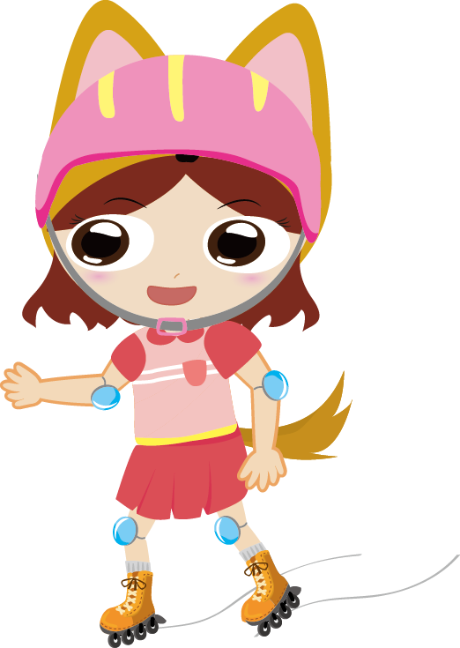
物鍋燒吃商ㄑ一 吃
ˋ這ˋˋˋ是士氣

Slide 2
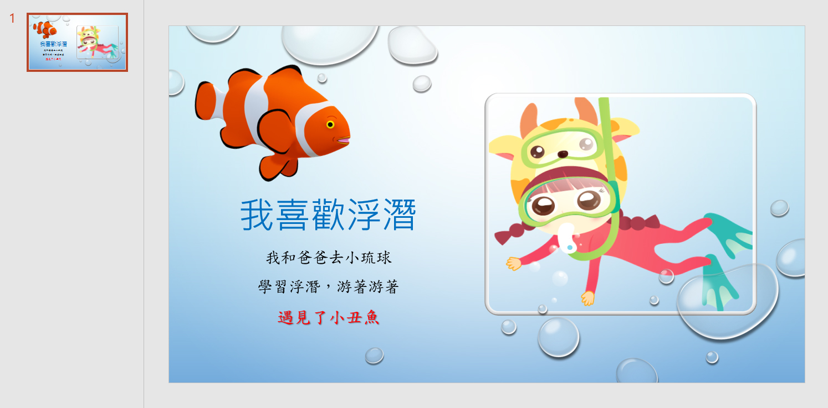

Slide 3


Slide 4
